Slide 1
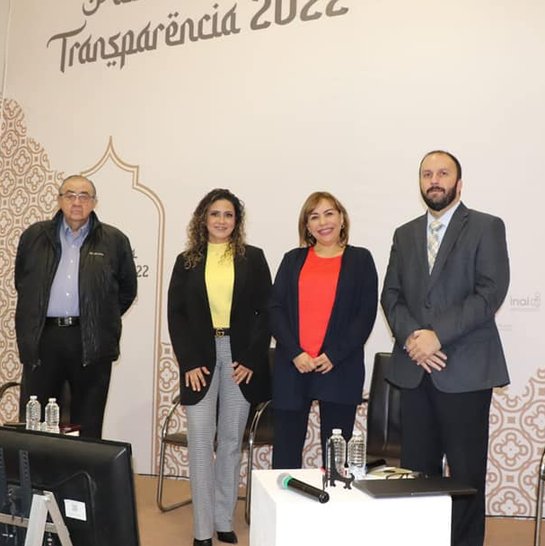
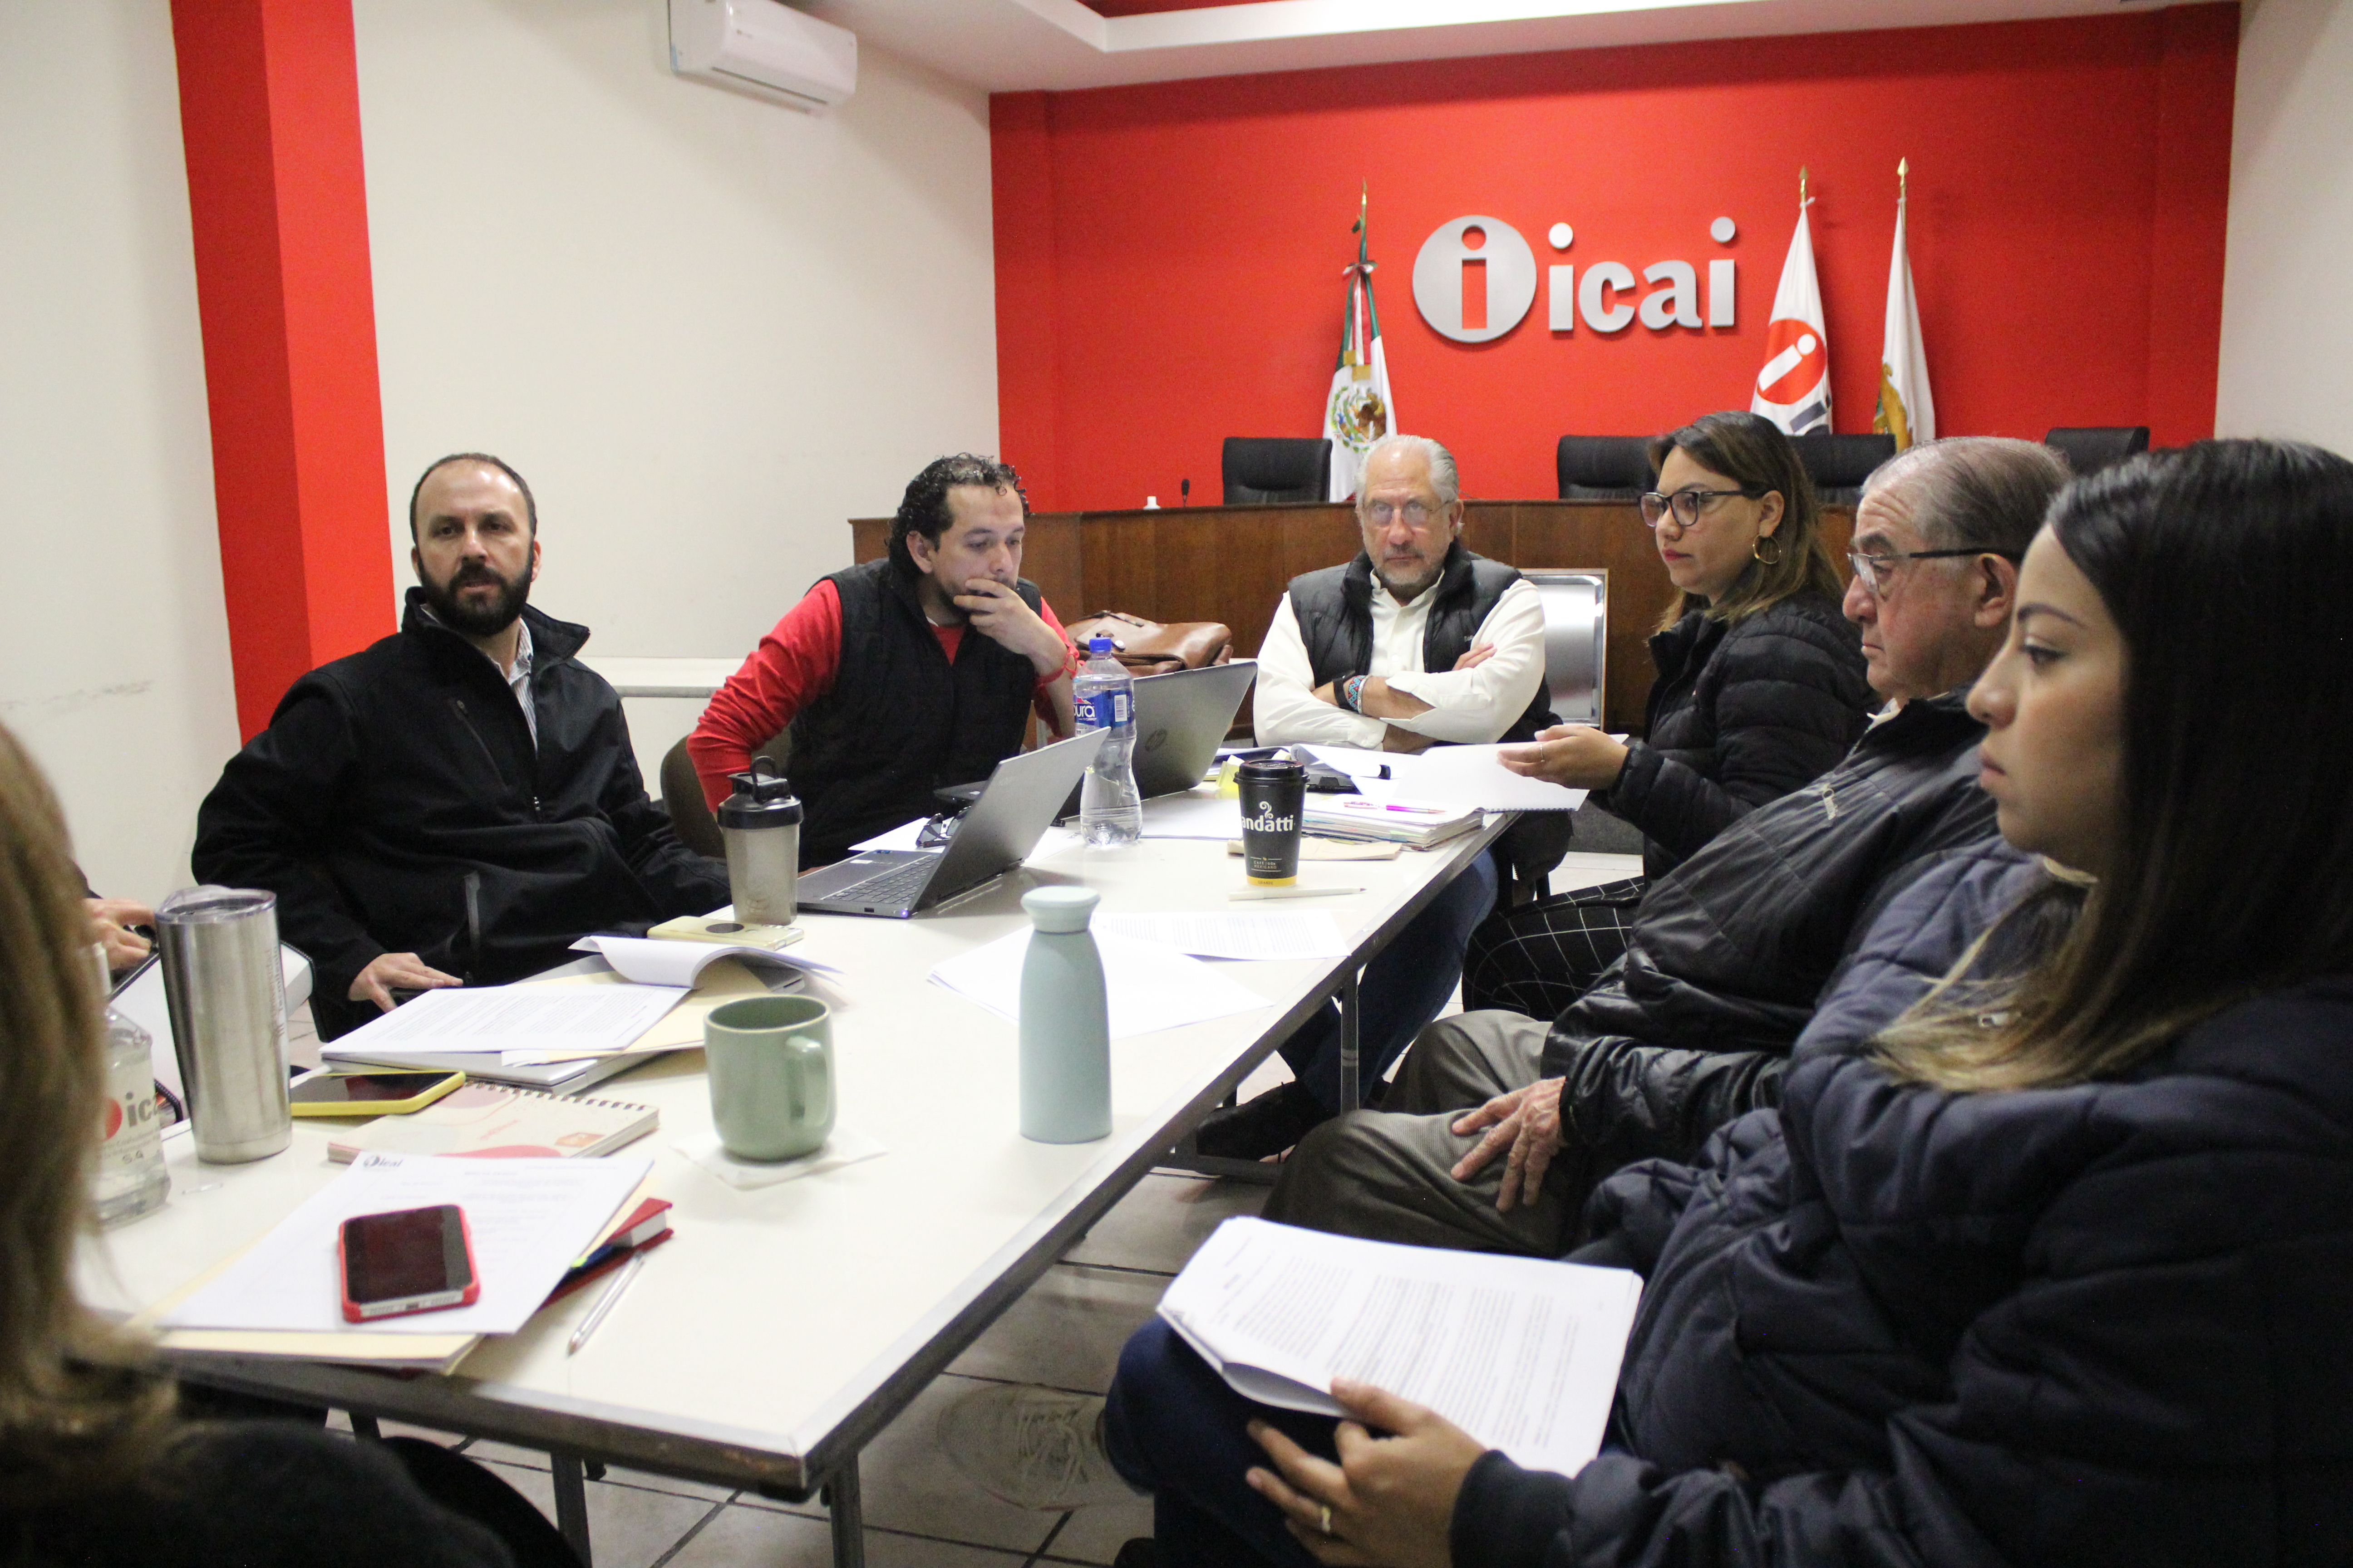
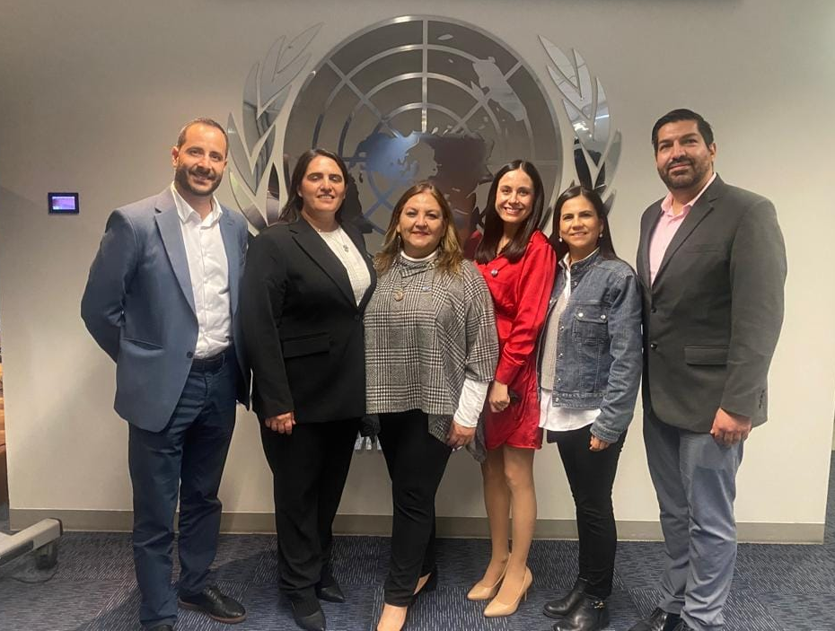
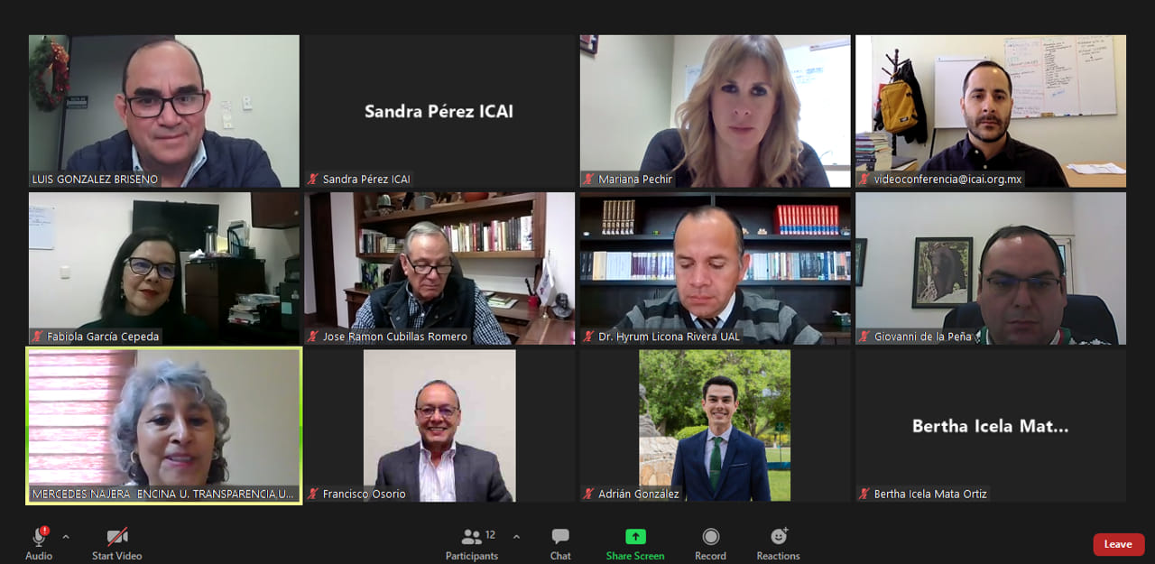
Diciembre 2022 Agenda del mes
Notes:
1

Slide 2
Actividades diciembre 2022
Jueves 1 de diciembre
Los Comisionados del ICAI Bertha Icela Mata Ortiz, Javier Diez de Urdanivia del Valle y José Manuel Jiménez y Meléndez y la Contralora del Instituto Coahuilense de Acceso a la Información Pública, Socorro Hernández Manzano estuvieron presentes en la Feria Internacional del Libro de Guadalajara y hablaron de la experiencia de trabajo en las comisiones del Consejo General del ICAI y sobre la importancia del Compliance Administrativo para transformar la visión de la sociedad.
Entre preguntas de los asistentes a la exposición de cada uno de los Comisionados, la presencia del Órgano Garante en la FILG fue importante y provechosa.

Slide 3
Actividades diciembre 2022
Viernes 2 de diciembre
Personal de las direcciones de Capacitación y Cultura de la Transparencia y Protección de Datos Personales del ICAI, en coordinación con el Club Rotario de Arteaga, impartieron cursos a los alumnos de la Escuela Secundaria Técnica # 23, “Rafael Cepeda de la Fuente” en #Arteaga, Coahuila.
Los estudiantes de primero de secundaria recibieron información sobre Protección de Datos Personales y a los de tercero sobre Derecho de Acceso a la Información y Transparencia.
Lunes 5 de diciembre
El Comisionado del ICAI, Javier Diez de Urdanivia del Valle estuvo en "El Poder de los Números", programa del Colegio de Contadores Públicos de Saltillo para hablar del tema: Compliance.

Slide 4
Actividades diciembre 2022
Lunes 5 de diciembre
En "El Poder de la Transparencia", Gustavo Zavala Slehiman, Director de Capacitación y Cultura de la Transparencia del ICAI habló del Derecho de Acceso a la Información.
Este programa se transmite a través de las redes sociales del @ICAI a las 15:00 horas a través de esta red social.
Lunes 5 de diciembre
Personal de la Dirección de Capacitación y Cultura de la Transparencia del ICAI impartió un curso a alumnos del 1er. cuatrimestre de todas las carreras de la Universidad Tecnológica del Norte de Coahuila sobre la Ley de Acceso a la Información Pública y Protección de Datos Personales.

Slide 5
Actividades diciembre 2022
Lunes 5 de diciembre
El equipo de trabajo de la Comisión de Evaluación y de la Comisión para Prevenir la Violencia de Género se reunieron en las instalaciones del Instituto Coahuilense de Acceso a la Información Pública.
Lunes 5 de diciembre
El Comisionado del ICAI, Javier Diez de Urdanivia del Valle fue invitado del programa "El Poder de los Números", del Colegio de Contadores Públicos de Saltillo.
En el programa, que se transmitió por Radio Tecnológico de Saltillo, habló sobre Compliance y su aplicación en los sectores público y privado.

Slide 6
Actividades diciembre 2022
Miércoles 7 de diciembre
Gustavo Zavala Slehiman, Director de Capacitación y Cultura de la Transparencia del ICAI, participó el 7 de diciembre en el evento de "Resultados 2022 del Programa de Prevención y Lucha contra la Corrupción - UNODC México", organizado por la Oficina de las Naciones Unidas contra la Droga y el Delito.
El ICAI y los demás integrantes del Comité Coordinador del Sistema Anticorrupción de Coahuila formaron parte del Mecanismo Nacional de Evaluación entre Pares, junto con instituciones de otras entidades del país, de cuyos resultados se rindió informe.
En el evento participaron también las enlaces de la Secretaría de Fiscalización y Rendición de Cuentas, la Secretaria Ejecutiva del Sistema Estatal Anticorrupción de Coahuila y de la Fiscalía Especializada en Delitos por Hechos de Corrupción del Estado.

Slide 7
Actividades diciembre 2022
Viernes 9 de diciembre
El Comisionado Presidente del ICAI, Luis González Briseño participa en la Segunda Sesión Extraordinaria del Órgano del Gobierno del Sistema Anticorrupción, para designar Secretaria Ejecutiva del Sistema Estatal Anticorrupción de Coahuila.
Viernes 9 de diciembre
Hoy por la mañana, la Comisionada del ICAI, Bertha Icela Mata Ortiz y la titular del Órgano Interno de Control del ICAI, Socorro Hernández Manzano dirigieron una junta en la que presentaron a los servidores y servidoras públicos lineamientos del servicio médico..

Slide 8
Actividades diciembre 2022
Viernes 9 de diciembre
El Director General del ICAI, Luis García Abusaíd y el Comisionado del ICAI, Francisco Javier Diez de Urdanivia del Valle dirigieron una junta en la que presentaron a los servidores y servidoras públicos del Órgano Garante en las oficinas de Ramos Arizpe, los lineamientos del servicio médico.

Slide 9
Actividades diciembre 2022
Lunes 12 de diciembre
Hoy se reunieron la Comisión de Género y la Comisión de Evaluación del Instituto Coahuilense de Acceso a la Información Pública para la Revisión de las Condiciones Laborales generales de los integrantes del ICAI.
En la reunión, trabajaron en conjunto el director General, Luis Fernando García Abusaíd; los Comisionados Bertha Icela Mata Ortiz, José Manuel Jiménez y Meléndez y Francisco Javier Diez de Urdanivia del Valle; la titular del Órgano Interno de Control, Socorro Hernández Manzano; el Secretario Técnico, José Eduardo Vega Luna; el jefe de Recursos Humanos, Ramiro Enrique Hernández Hernández; Alejandra Briseño Sánchez; Jennifer Briones Méndez; Juan Eduardo Zamora Herrera y Jessica Zavala Rangel.

Slide 10
Actividades diciembre 2022
Lunes 12 de diciembre
En “El Poder de la Transparencia”, el Comisionado Presidente del ICAI, Luis González Briseño habló sobre aspectos importantes que se vivieron en el año 2022.
Lunes 12 de diciembre
El Comisionado Presidente del ICAI, Luis González Briseño acudió al primer Informe de Gobierno del Alcalde de Saltillo, José María Fraustro Siller Gobierno Municipal de Saltillo.

Slide 11
Actividades diciembre 2022
Miércoles 14 de diciembre
Se transmitió, de manera abierta a la comunidad saltillense, la 218 Sesión Ordinaria del Consejo General del Instituto Coahuilense de Acceso a la Información Pública en vivo para las Redes Sociales y las instalaciones del ICAI.
Viernes 16 de diciembre
La Comisión de Adquisiciones del Instituto Coahuilense de Acceso a la Información Pública se reunió hoy para tratar varios temas relacionados sobre el ICAI.
Trabajaron en conjunto el director General, Luis Fernando García Abusaíd; los Comisionados José Manuel Jiménez y Meléndez y Francisco Javier Diez de Urdanivia del Valle; la titular del Órgano Interno de Control, Socorro Hernández Manzano; la titular de la unidad de transparencia, Mónica Canseco Hernández; la je fa del departamento de lo contencioso, de la dirección Jurídica, Verónica Torres Saucedo; Víctor Hugo Ruiz Domínguez, jefe del departamento de servicios generales, y el proyectista Martín Antonio Valdés Casas.

Slide 12
Actividades diciembre 2022
Viernes 16 de diciembre
Hoy se llevó a cabo la Vigésima Sexta Sesión Ordinaria del Consejo Promotor de la Transparencia en la Educación, en la que se vieron temas como la capacitación a estudiantes en escuelas de nivel medio y superior en el Estado, el Informe de resultados de la implementación del Plan DAI 2021-2022 en Coahuila, la presentación del banner para la encuesta digital sobre Cultura de Transparencia y Acceso a la Información, entre otros.
Participaron el Comisionado Presidente del ICAI, Luis González Briseño y la Comisionada Bertha Icela Mata Ortiz; el Rector de la Universidad La Salle Saltillo, José Ramón Cubillas Romero; el Director General del Tecnológico de Monterrey, campus Saltillo, Adrián González Zambrano; el Director de la UANE, campus Saltillo, Giovanni De la Peña Merlos; la Titular de la Unidad de Transparencia de la Universidad Autónoma de Coahuila, Fabiola García Cepeda; la titular de la Unidad de Transparencia de la Universidad Autónoma Agraria Antonio Narro, María Mercedes Nájera Encina; el Secretario General Académico de la Universidad Autónoma de La Laguna, Hyrum Licona Rivera; la Coordinadora de Investigaciones Administrativas y Órganos Internos de Control de la Secretaría de Fiscalización y Rendición de Cuentas, Mariana Pechir Pérez y la Secretaria Técnica y de Gestión de la Subsecretaría de Educación Media y Superior, María Concepción Fuentes Velazco.

